Slide 1


ІННОВАЦІЙНА
ПРЕЗЕНТАЦІЯ
Каланчацька районна
дитяча бібліотека
Благословенна та ясна година,
Коли до рук бере Буквар дитина,
Коли читає “Кобзаря” юнак,
Коли Франка “огромнії сонети”
підносять дух... Д.Павличко

Slide 2

МЕТА:
створення
умов для більш
повного
і вільного
розкриття творчих
здібностей дітей,
методом роботи з
книгою, казкою.
Розвивати культуру спілкування, виховувати
любов до книги , до казки
Підвищення активізації роботи з батьками
наших маленьких користувачів
Активізувати участь волонтерів в акції
“ Читай і стань успішним “

Slide 3

ПЛАН РЕАЛЗАЦ
ПЛАН РЕАЛІЗАЦІЇ ІДЕЇ
Обговорення ідеї з групою
волонтерів “ ДРУЗІ МАЛЯТ ”
Домашнє завдання групі
“ ЧОМУСИКИ “
Обговорення ідеї з завідоючою
дитячим садком та вихователями
групи “ ЧОМУСИКИ “
Виготовлення запрошення
Виготовлення квитків
Оформлення книжкової
виставки в дитсадку
“МАНДРУЄМО З КАЗКАМИ”
Складання плану проведення
Заняття з дошкільнятами групи
“ЧОМУСИКИ “

Slide 4



Короткий виклад ідеї:
Відвідування дошкільнят
З групою волонтерів
дитячо юнацького центру
Театрального гуртка
Діти малювали
запрошення,квитки
Перегляд вистави
М.Янсукевича ” Пригоди
Кота Варфоломія”
Вивісили афішу на
прем”єру вистави
Ознайомлення з
декораціями, театраль-
ними костюмами, юними
артистами
Запросили батьків на
свою виставу
Разом вибрали
українську народну
казку “ Котик і Півник”
Висловлювання враження
від вистави методом гри
(іграшка-гусениця)

Slide 5
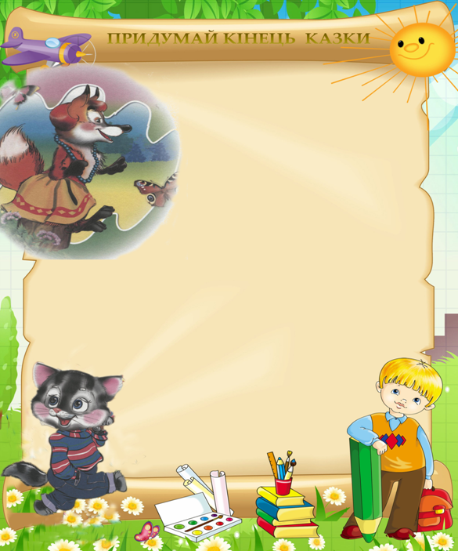
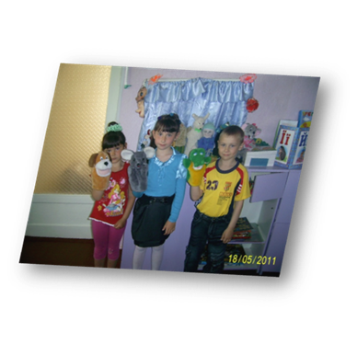
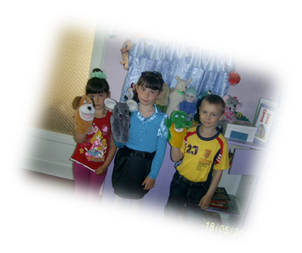
Котику- братику!
Наче вершник на коні,
Мчиться Півник на мені
За темнії ліса,
За крутії гори.
Рятуй мене !
З’являється Котик,
здивовано зупиняється…

Slide 6
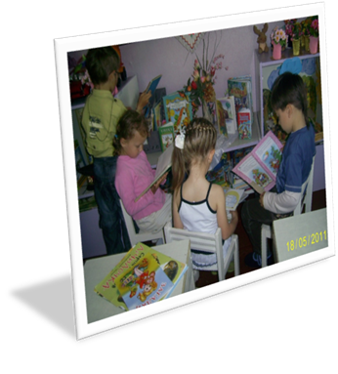
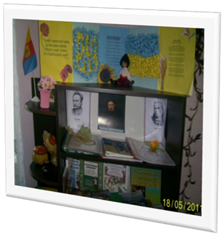

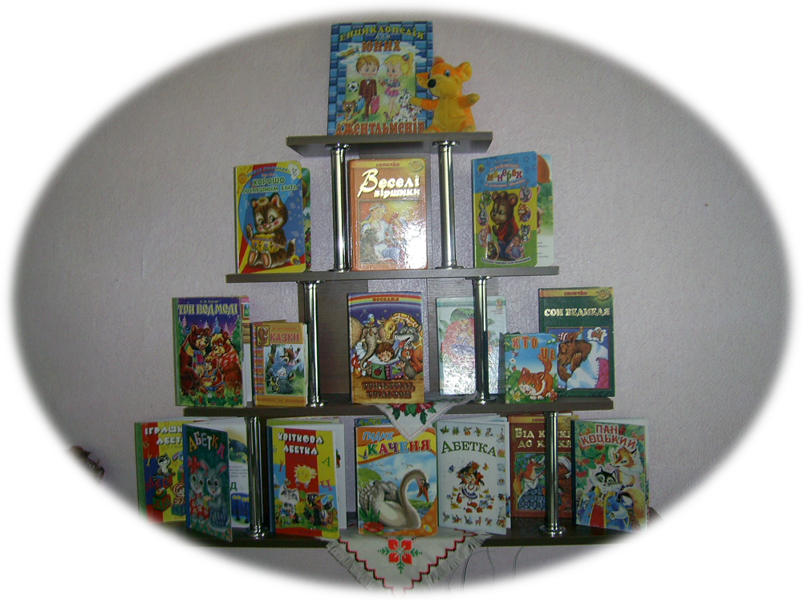

Slide 7
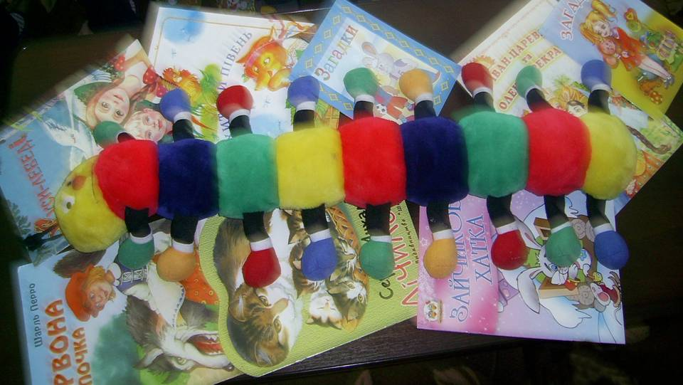
Наша гусениця

Slide 8
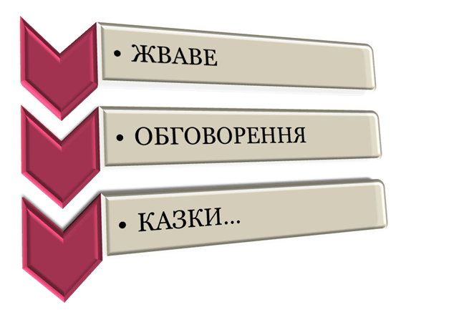
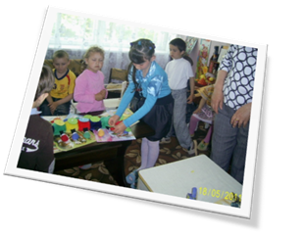
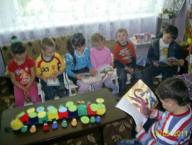
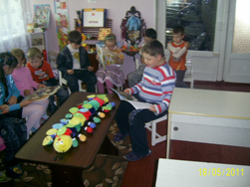
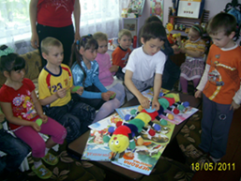
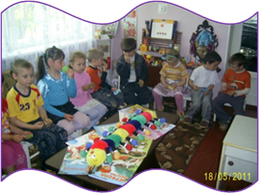

Slide 9

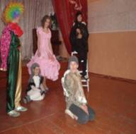
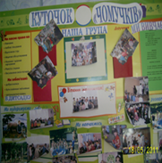
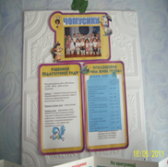
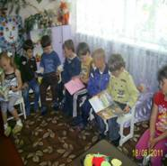
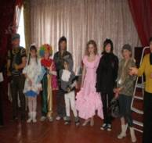
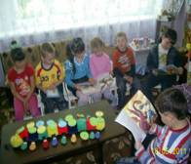

Slide 10
ОБГРУНТУВАННЯ ІННОВАЦІЙНОСТІ:
Розвивати вміння
малят оцінювати
вчинки героїв,придумувати
власну кінцівку
до казки
Створення
атмосфери емоцій-
ного піднесення,
радості, процесу
творчості ,вихованню
любові до читання,
книг
Оптимальне
поєднання різних
форм організації
виховної і масової
роботи
Викликати у малят
інтерес до театральної
діяльності

Slide 11

Херсонська обл,смт Каланчак,
вул. Піонерська №17
e-mail: dbkalanchak1@mail.ru

